Slide 1

Spring-Boot_개인정리

Slide 2
인텔리제이 프로젝트 생성하기

Slide 3

인텔리제이 프로젝트 생성하기
<진행>
구글에 ‘start.spring.io를 검색합니다.

Slide 4
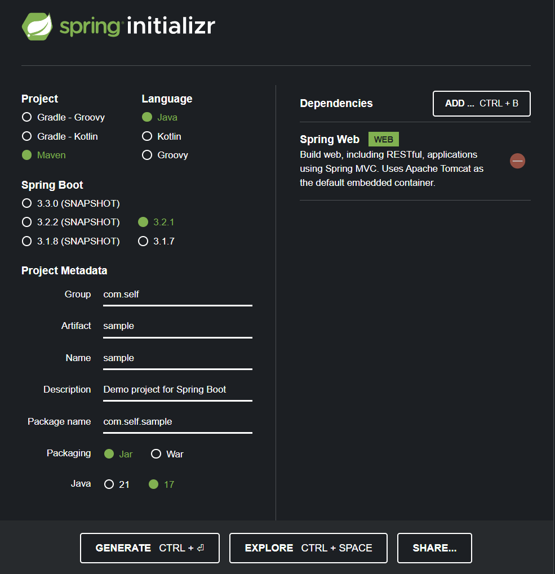
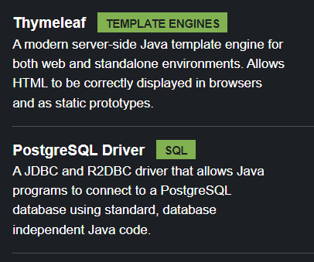
인텔리제이 프로젝트 생성하기
<진행>
옆 사진대로 설정을 진행합니다.
Dependencies는 원하는 것을 추가로 설정합니다.
설정을 끝냈다면, GENERATE를 클릭하여 설정 파일을 다운로드 받습니다.
다운로드 파일은 zip파일입니다. 해당 파일을 압축 해제합니다.
인텔리제이를 Open합니다.

Slide 5
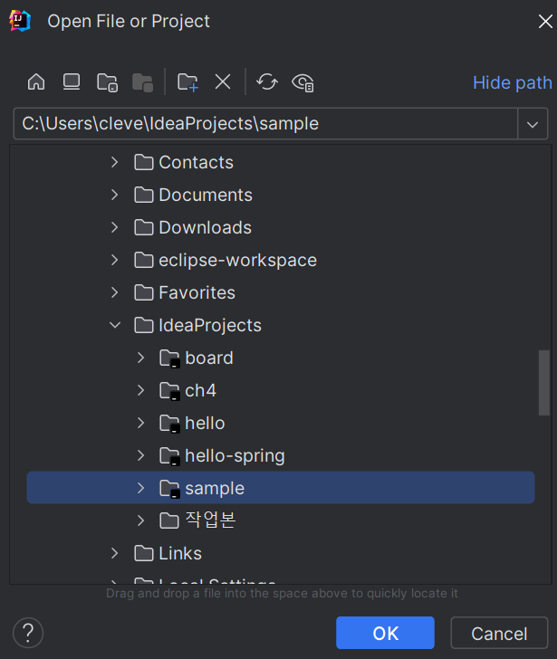
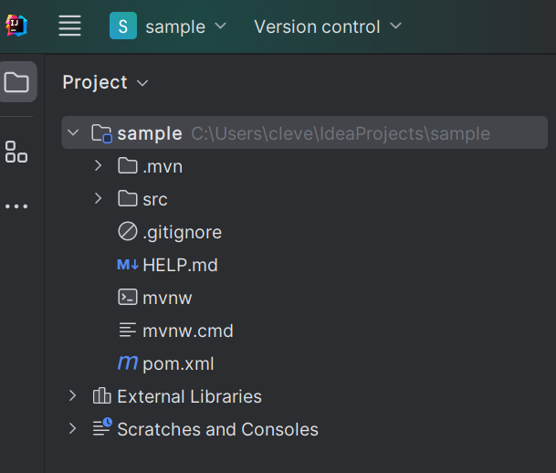
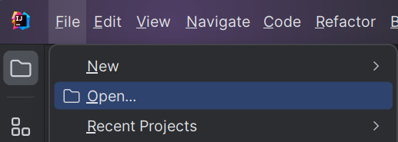
인텔리제이 프로젝트 생성하기
<진행>
압축을 해제했던 파일을 Open합니다.

Slide 6
인텔리제이 프로젝트 실행하기

Slide 7

인텔리제이 프로젝트 실행하기
<진행>
인텔리제이 우측 상단에 실행 버튼을 클릭합니다.
<에러 발생>
8080port를 이미 사용중이라고 합니다.
Description:
Web server failed to start. Port 8080 was already in use.
Action:
Identify and stop the process that's listening on port 8080 or configure this application to listen on another port.
Process finished with exit code 1

Slide 8
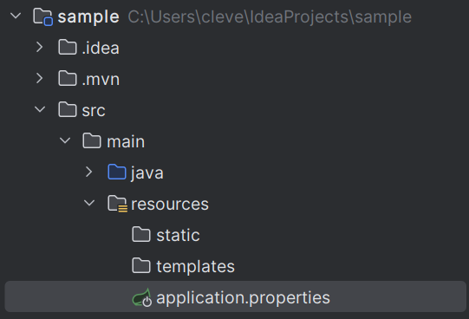
인텔리제이 프로젝트 실행하기
<해결방법>
src/main/resources/application.properties 파일로 이동합니다.
server.port=8090을 작성하고 저장합니다.
다시 프로그램을 실행하면 정상 동작합니다.
<팁>
인텔리제이는 application.properties파일에서 port라고 작성하면 자동 완성으로 아래 코드가 완성됩니다.
server.port=8090
Started SampleApplication in 1.217 seconds (process running for 1.682)

Slide 9
인텔리제이_Postgre JDBC 연동하기

Slide 10
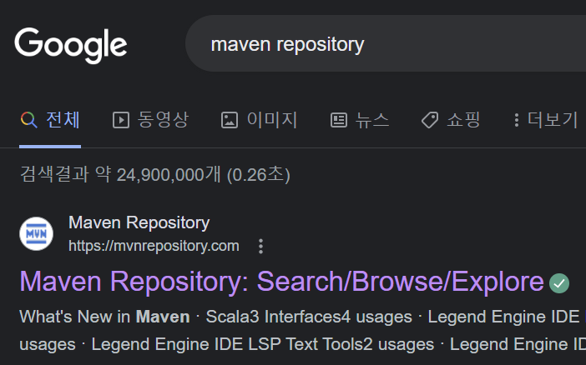
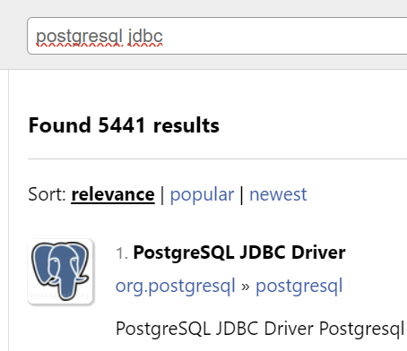
인텔리제이_Postgre JDBC 연동하기
<진행>
google에 ‘maven repository’를 검색합니다.
‘postgresql jdbc’를 검색합니다.

Slide 11
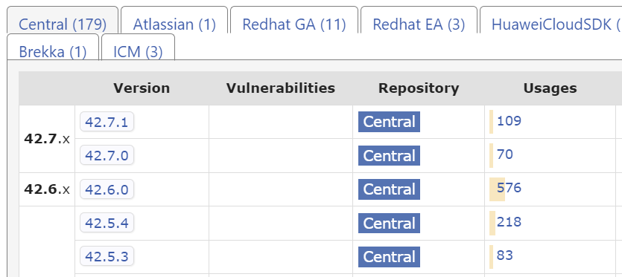
인텔리제이_Postgre JDBC 연동하기
<진행>
가장 많이 다운로드한 maven dependencies를 가져옵니다.

Slide 12
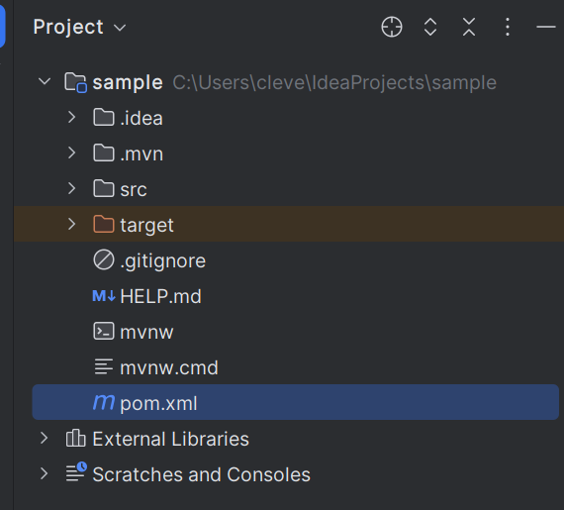
인텔리제이_Postgre JDBC 연동하기
<진행>
인텔리제이의 pom.xml으로 이동합니다.
복사한 코드를 붙여 넣습니다.
pom.xml을 업데이트 진행합니다.
<!--코드삽입/postgre-JDBC--> <!-- https://mvnrepository.com/artifact/org.postgresql/postgresql --> <dependency> <groupId>org.postgresql</groupId> <artifactId>postgresql</artifactId> <version>42.6.0</version> </dependency>

Slide 13
인텔리제이_Postgre JDBC 연동하기
<진행>
application.properties로 이동합니다.
DB 연결정보를 삽입합니다.
프로그램을 실행합니다.
정상적으로 동작하는 모습
spring.datasource.url=jdbc:postgresql://localhost:5432/postgres spring.datasource.username=postgres spring.datasource.password=1234 server.port=8090
Started SampleApplication in 1.24 seconds (process running for 1.686)

